Slide 1
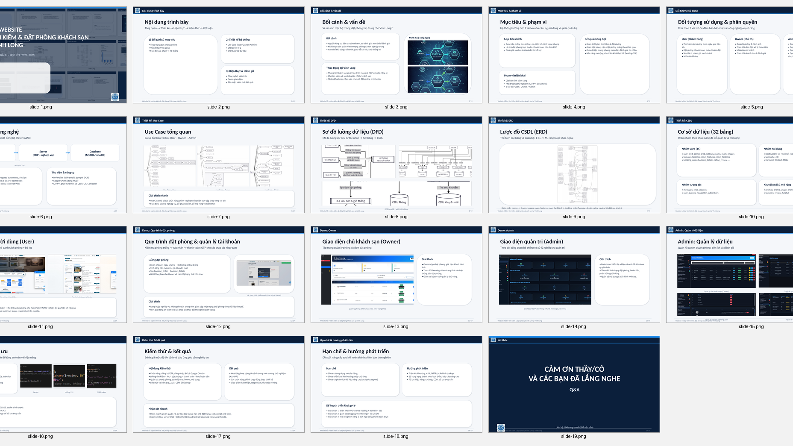
ĐỀ TÀI: XÂY DỰNG WEBSITE
HỖ TRỢ TÌM KIẾM & ĐẶT PHÒNG
KHÁCH SẠN TẠI VĨNH LONG
SVTH: Phạm Minh Mẫn – MSSV: 110122113
Lớp: DA22TTB | GVHD: ThS. Võ Thành C
Học kỳ I (2025–2026) | Vĩnh Long – 12/2025

Slide 2
Nội dung trình bày
Tổng quan → Thiết kế → Hiện thực → Kiểm thử
Bối cảnh & vấn đề tại Vĩnh Long
Mục tiêu, phạm vi, đối tượng sử dụng
Thiết kế hệ thống (Use Case, DFD, ERD)
Công nghệ & kiến trúc triển khai
Demo giao diện (User / Owner / Admin)
Bảo mật, kiểm thử, kết quả & hướng phát triển
VinhLong Hotel | Báo cáo đồ án
01

Slide 3
Bối cảnh & vấn đề
Nhu cầu đặt phòng online tăng – thông tin địa phương còn phân tán
Xu hướng đặt phòng trực tuyến
Người dùng ưu tiên tra cứu nhanh: hình ảnh, giá, tiện ích, đánh giá trước khi quyết định.
So sánh nhiều khách sạn/phòng trong thời gian ngắn → tăng kỳ vọng về tính minh bạch và tiện lợi.
Khách sạn cần quản lý tập trung: tình trạng phòng, đơn đặt, khách hàng, doanh thu.
Vấn đề chính
Thông tin khách sạn rời rạc (MXH/website lẻ)
Đặt phòng thủ công dễ trùng lịch, khó kiểm soát
Khách khó so sánh giá – tiện ích – đánh giá
Khách sạn nhỏ chưa có công cụ quản trị tập trung
Thực trạng tại tỉnh Vĩnh Long
Vĩnh Long có tiềm năng du lịch – nhu cầu lưu trú tăng (tham quan, nghỉ dưỡng, công tác).
Thông tin khách sạn còn phân tán: mạng xã hội, website riêng lẻ → khó tìm kiếm & so sánh.
Nhiều khách sạn nhỏ–vừa chưa áp dụng đặt phòng trực tuyến, quản lý thủ công.
Hệ quả: bất tiện cho khách, dễ sai sót & trùng lịch, giảm khả năng tiếp cận khách hàng mới.
=> Cần hệ thống tập trung
VinhLong Hotel | Báo cáo đồ án
02

Slide 4
Mục tiêu & phạm vi
Đáp ứng đồng thời người dùng và phía quản trị
Mục tiêu
Phạm vi
Tra cứu phòng/giá/tiện ích/tình trạng phòng
Tìm kiếm & lọc theo ngày, giá, sao, tiện ích
Đặt phòng online, hỗ trợ thanh toán, xuất PDF
Đánh giá sau lưu trú, chat hỗ trợ
Admin/Owner quản lý phòng, đơn đặt, nội dung
Khu vực: tỉnh Vĩnh Long
Môi trường: local XAMPP (demo/kiểm thử)
3 vai trò: User – Owner – Admin
Dữ liệu: CSDL quan hệ, chuẩn hóa
Hướng mở rộng: deploy server thật + SSL
VinhLong Hotel | Báo cáo đồ án
03

Slide 5
Đối tượng sử dụng & phân quyền
Chia 3 giao diện: User / Owner / Admin
User (Khách hàng)
Owner (Chủ KS)
Admin (Quản trị)
Tìm kiếm – lọc – xem chi tiết
Đặt phòng – thanh toán
Quản lý đơn, hủy/hoàn
Yêu thích, đánh giá
Nhắn tin hỗ trợ
Quản lý phòng & hình ảnh
Theo dõi đơn đặt/hoàn tiền
Nhắn tin khách hàng
Xem đánh giá
Thống kê doanh thu
Duyệt phòng & nội dung
Quản lý user/owner
Quản lý booking/refund
Quản lý tiện ích/FAQ
Theo dõi hệ thống
VinhLong Hotel | Báo cáo đồ án
04

Slide 6
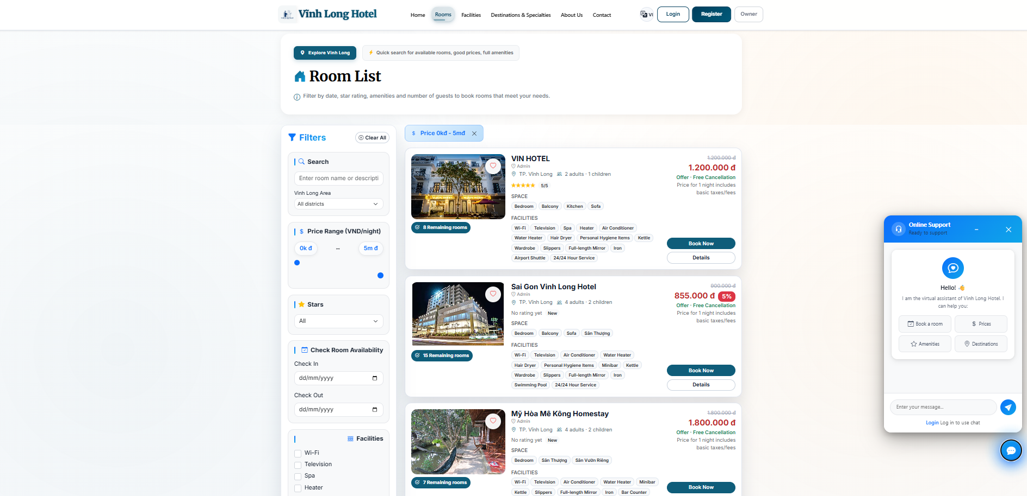
Luồng nghiệp vụ đặt phòng
Từ tìm kiếm → kiểm tra phòng trống → xác nhận → thanh toán
Quy trình (User)
Danh sách phòng + bộ lọc
Nhập ngày nhận–trả, số khách, tiêu chí lọc
Xem danh sách phòng & chi tiết phòng
Kiểm tra phòng trống theo thời gian
Xác nhận đặt phòng → tạo booking_order/details
Thanh toán, nhận email/hoá đơn PDF
Sau lưu trú: đánh giá & nhận xét
Lọc theo thời gian, giá, tiện ích, sao...
VinhLong Hotel | Báo cáo đồ án
05

Slide 7
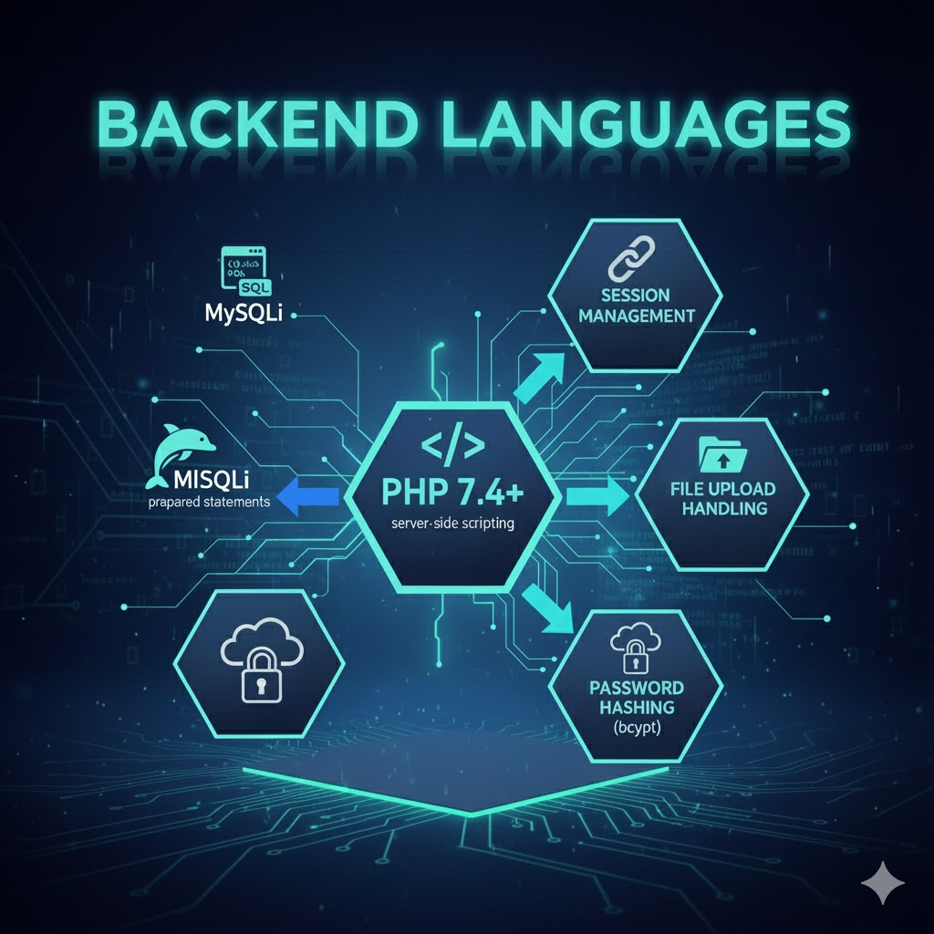
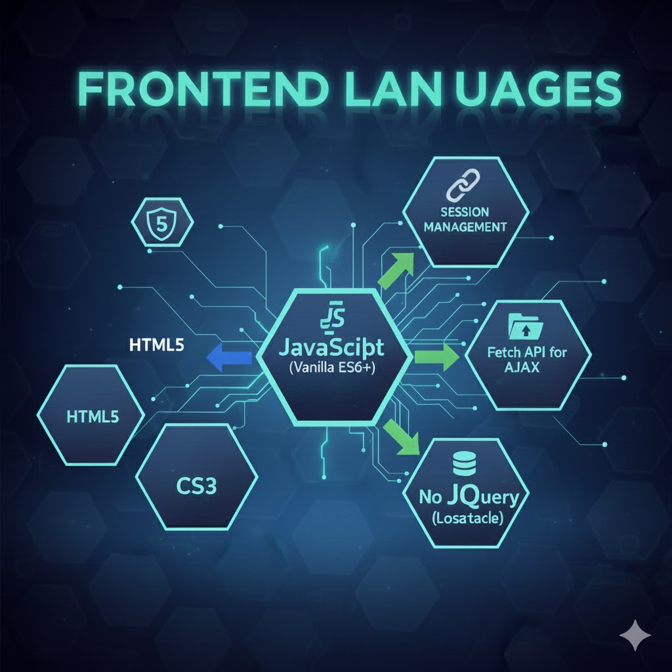
Kiến trúc & công nghệ
Client–Server, 3-tier, AJAX/Fetch
Kiến trúc
Backend
Frontend
UI (HTML/CSS/Bootstrap/JS) – Business (PHP) – Data (MySQL)
Client gửi request; Server xử lý logic & truy vấn DB
Fetch API (AJAX) cho tìm kiếm/lọc/kiểm tra phòng trống
Tổ chức module: admin, owner, ajax, inc, css, js
Thư viện & môi trường
PHPMailer (OTP/email), dompdf (PDF)
Google OAuth, Bootstrap Icons, Swiper.js
XAMPP, phpMyAdmin, VS Code, Git/Composer
VinhLong Hotel | Báo cáo đồ án
06

Slide 8
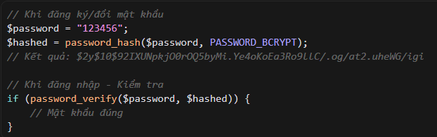
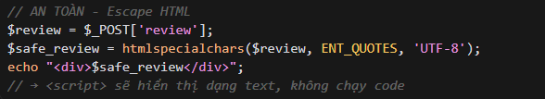
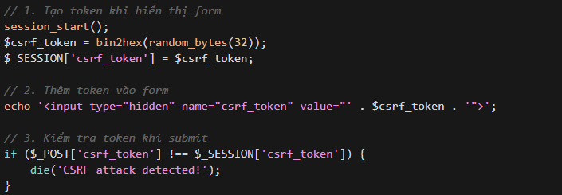
Bảo mật & tối ưu
bcrypt – chống SQLi/XSS/CSRF – tối ưu tải trang
Biện pháp chính
bcrypt
Chống XSS
Mã hoá mật khẩu bằng bcrypt
Prepared statements chống SQL Injection
Escape output & validate input chống XSS
CSRF Token cho form quan trọng
Lazy load ảnh, tối ưu CSS/JS, cache trình duyệt
Chống CSRF
VinhLong Hotel | Báo cáo đồ án
07

Slide 9
Use Case
Tổng quan chức năng theo 3 vai trò
User
Owner
Admin
VinhLong Hotel | Báo cáo đồ án
08

Slide 10
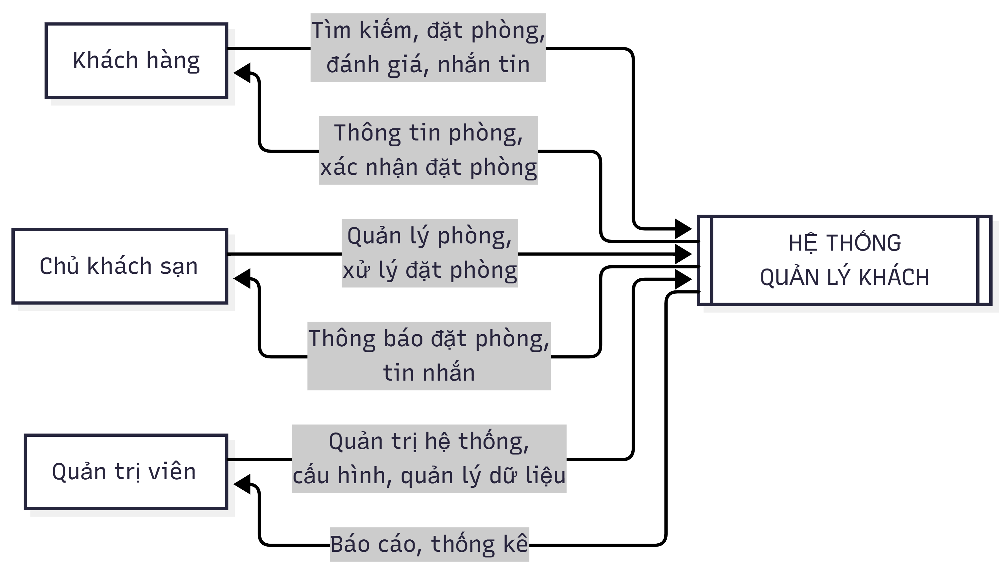
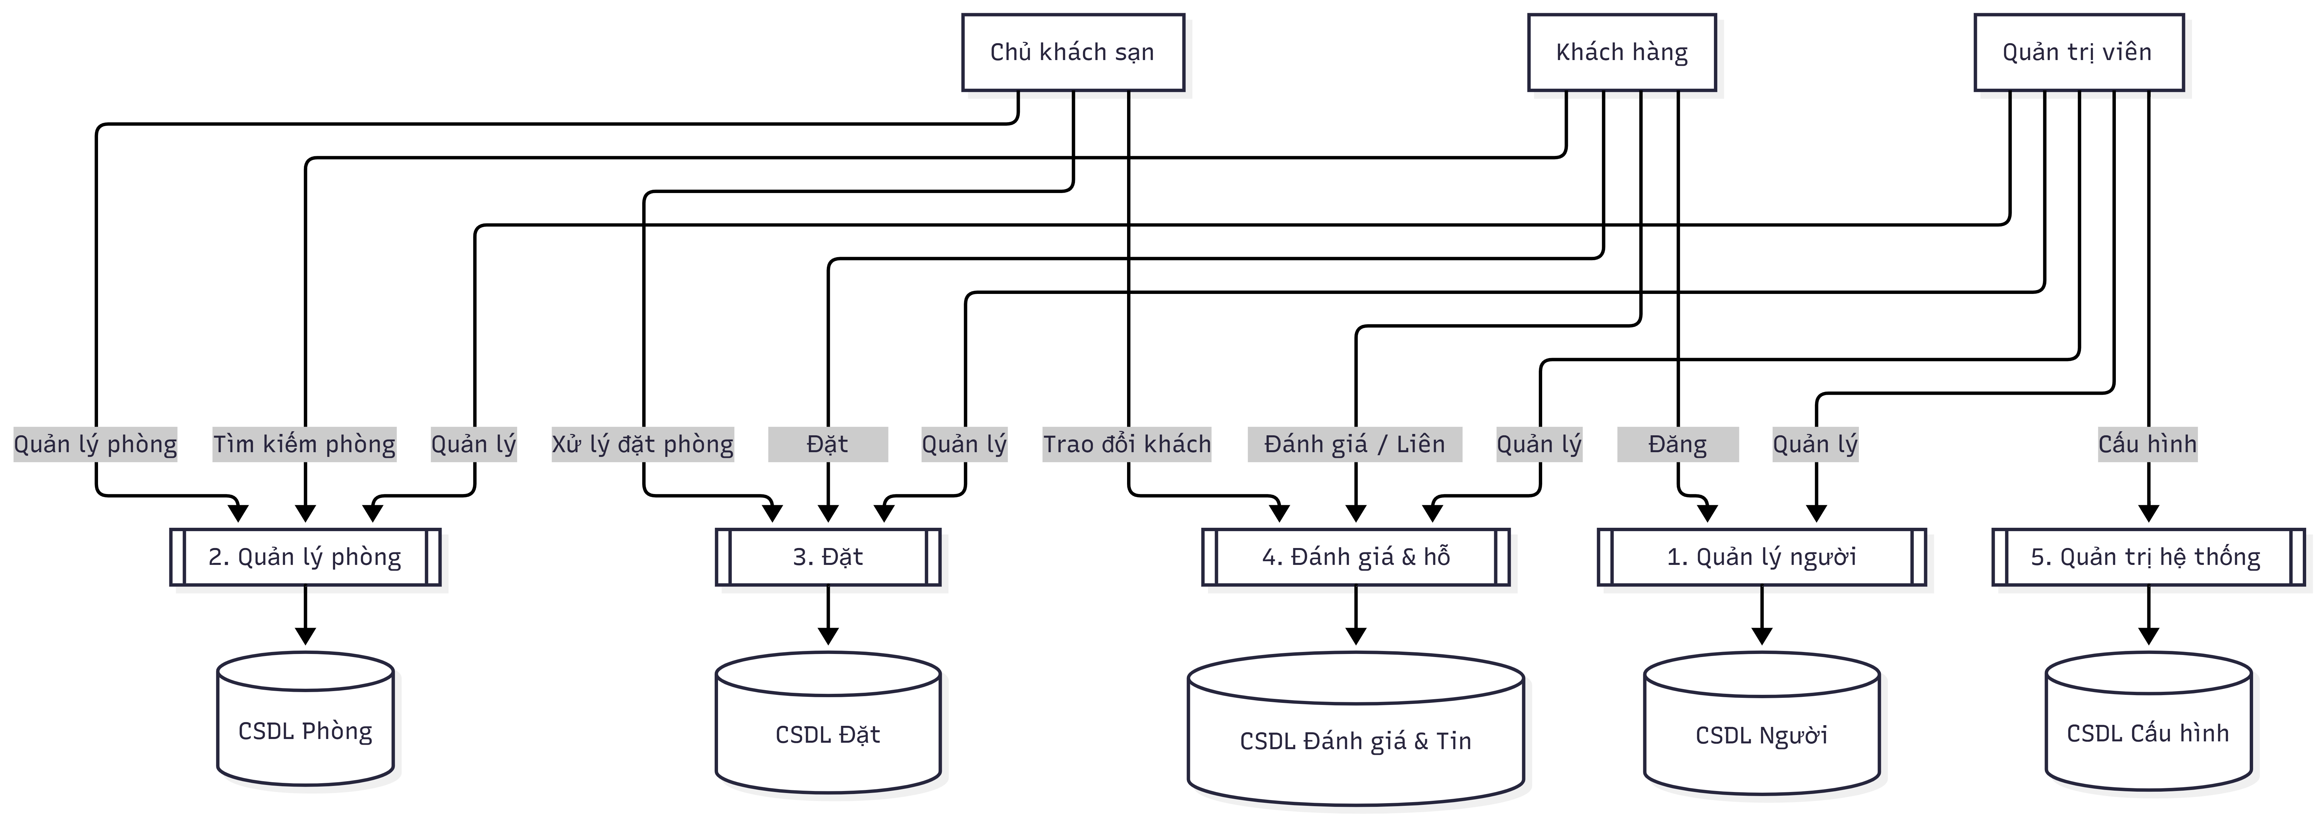
DFD
Luồng dữ liệu mức ngữ cảnh và mức chính
DFD Level 0 (Context)
DFD Level 1
VinhLong Hotel | Báo cáo đồ án
09

Slide 11
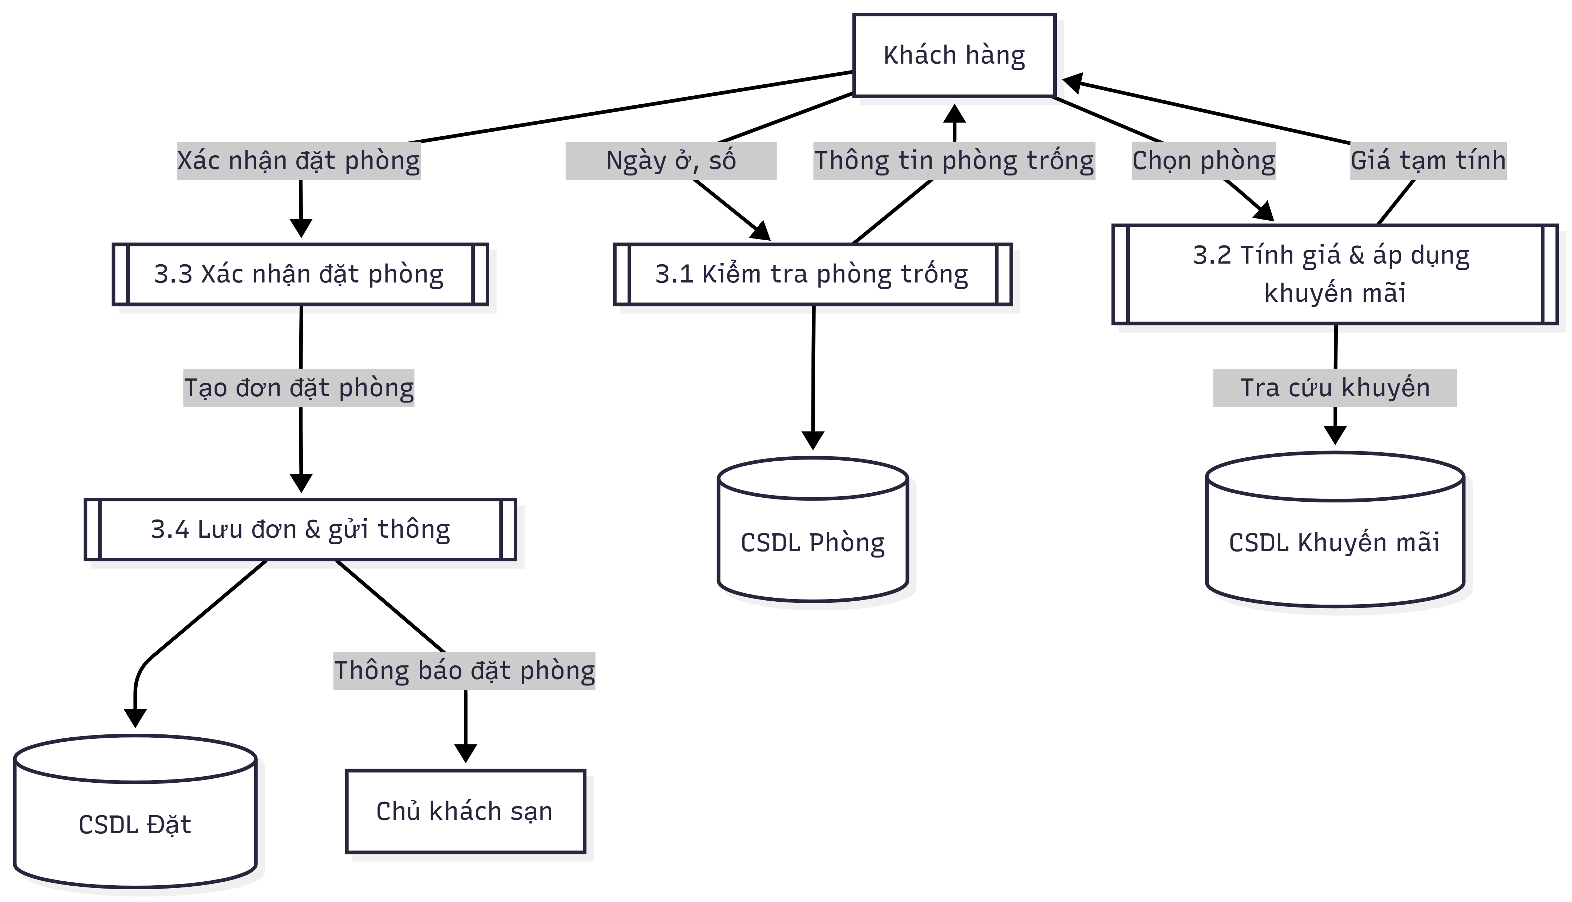
DFD Level 2 – Xử lý đặt phòng
Chi tiết kiểm tra phòng trống, tính giá, tạo đơn
Giải thích
Nhận ngày nhận–trả, số khách
Kiểm tra phòng trống theo lịch
Tính tổng tiền (đêm × giá)
Áp khuyến mãi (nếu có)
Tạo booking_order & booking_details
Gửi thông báo cho Owner
VinhLong Hotel | Báo cáo đồ án
10

Slide 12
ERD – Lược đồ cơ sở dữ liệu
Thiết kế quan hệ, chuẩn hoá và khóa ngoại
Điểm nổi bật
N–M qua room_features, room_facilities
Review chỉ sau lưu trú (rating_review)
Promos + lịch sử sử dụng (promo_usage)
Chat & FAQ hỗ trợ CSKH
Favorites & newsletter tăng tương tác
Trục chính: rooms ↔ booking_order ↔ booking_details ↔ user_cred
VinhLong Hotel | Báo cáo đồ án
11

Slide 13
CSDL: 32 bảng theo nhóm chức năng
Core – Destinations – Specialties – Chat – Promos – Extensions
Tổ chức dữ liệu theo nhóm giúp dễ quản lý và mở rộng:
Nhóm
Bảng tiêu biểu
Core (15)
user_cred, rooms, booking_order/details, rating_review, ...
Specialties (3)
specialties, specialty_images, specialty_shops
Destinations (3)
destinations, destination_images, room_destinations
Owners (2)
hotel_owners, booking_notifications
Chat & FAQs (3)
messages, chat_sessions, faqs
Promos (3)
promos, promo_usage, promo_saved
Mở rộng (3)
favorites, review_helpful, newsletter_subscribers
VinhLong Hotel | Báo cáo đồ án
12

Slide 14
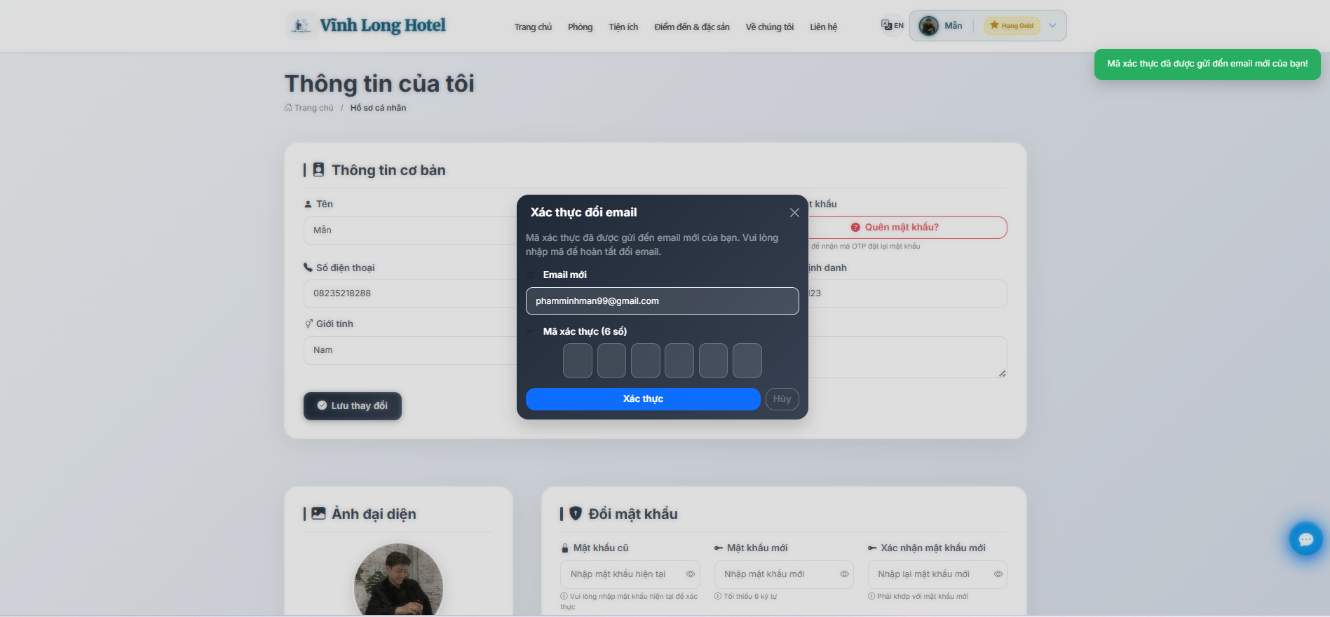
Demo – Giao diện User
Hồ sơ cá nhân & xác thực OTP
Giải thích
Giảm rủi ro chiếm đoạt tài khoản
OTP gửi qua email (PHPMailer)
Session + timeout bảo vệ luồng xác thực
Xác thực OTP khi thay đổi email/tài khoản
VinhLong Hotel | Báo cáo đồ án
14

Slide 15
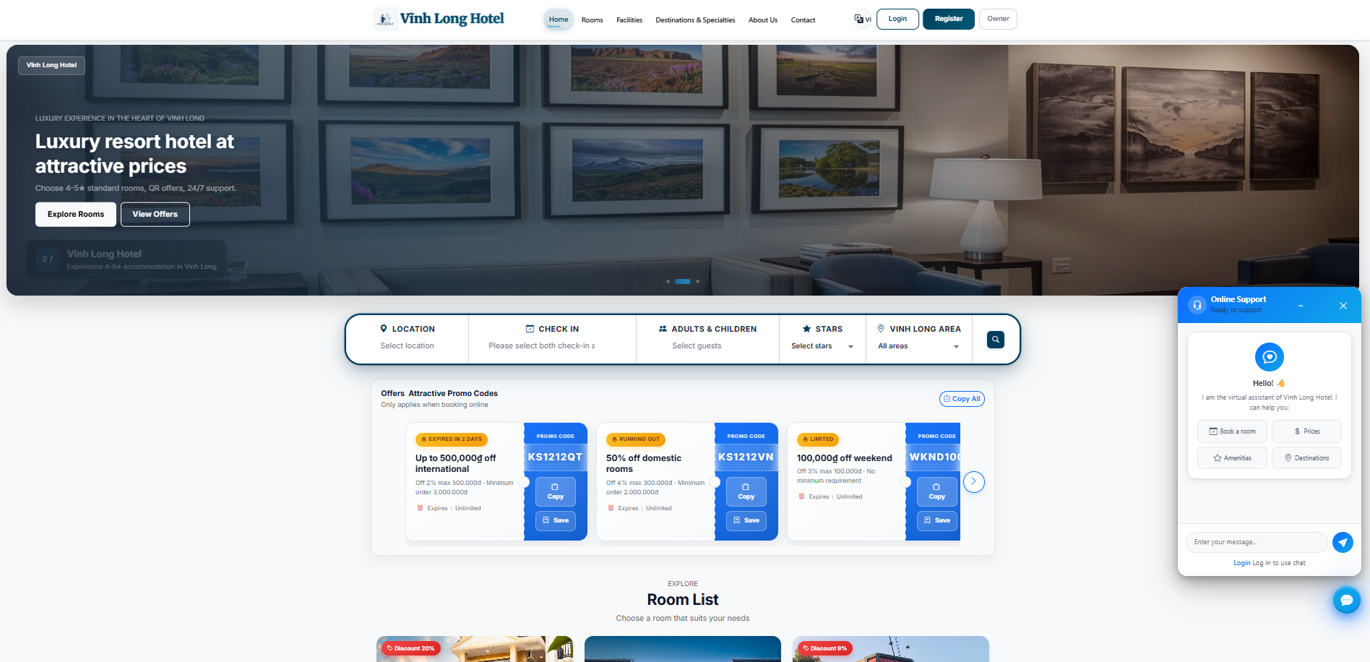
Demo – User: Trang chủ
Vĩnh Long Hotel – Báo cáo đồ án
21/30

Slide 16
Demo – User: Danh sách phòng & bộ lọc
Vĩnh Long Hotel – Báo cáo đồ án
22/30

Slide 17
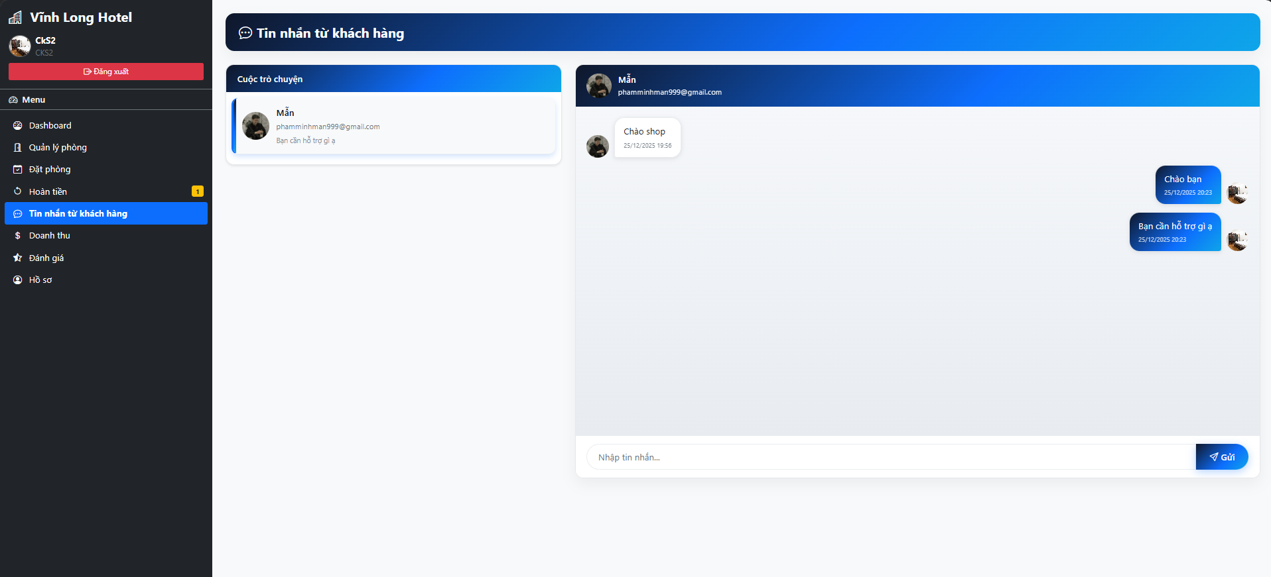
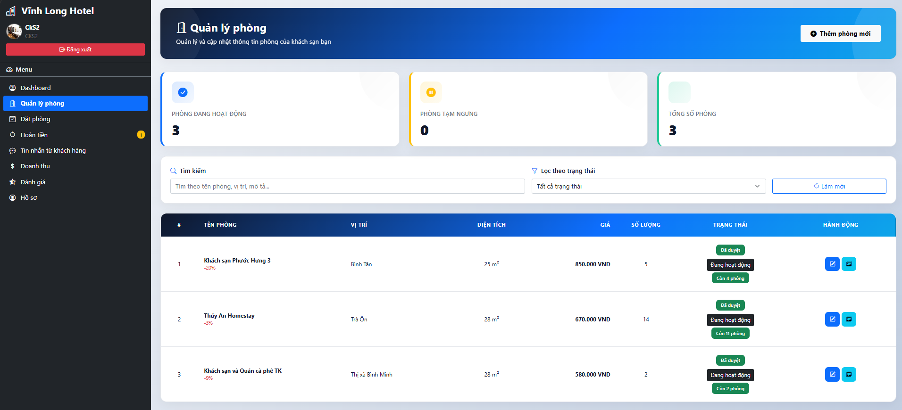
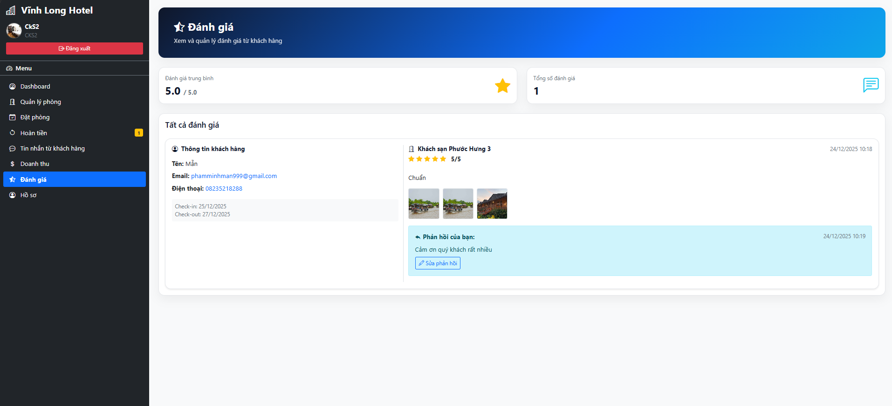
Demo – Giao diện Owner
Quản lý phòng, chat & đánh giá
Tin nhắn
Quản lý phòng
Đánh giá
VinhLong Hotel | Báo cáo đồ án
15

Slide 18
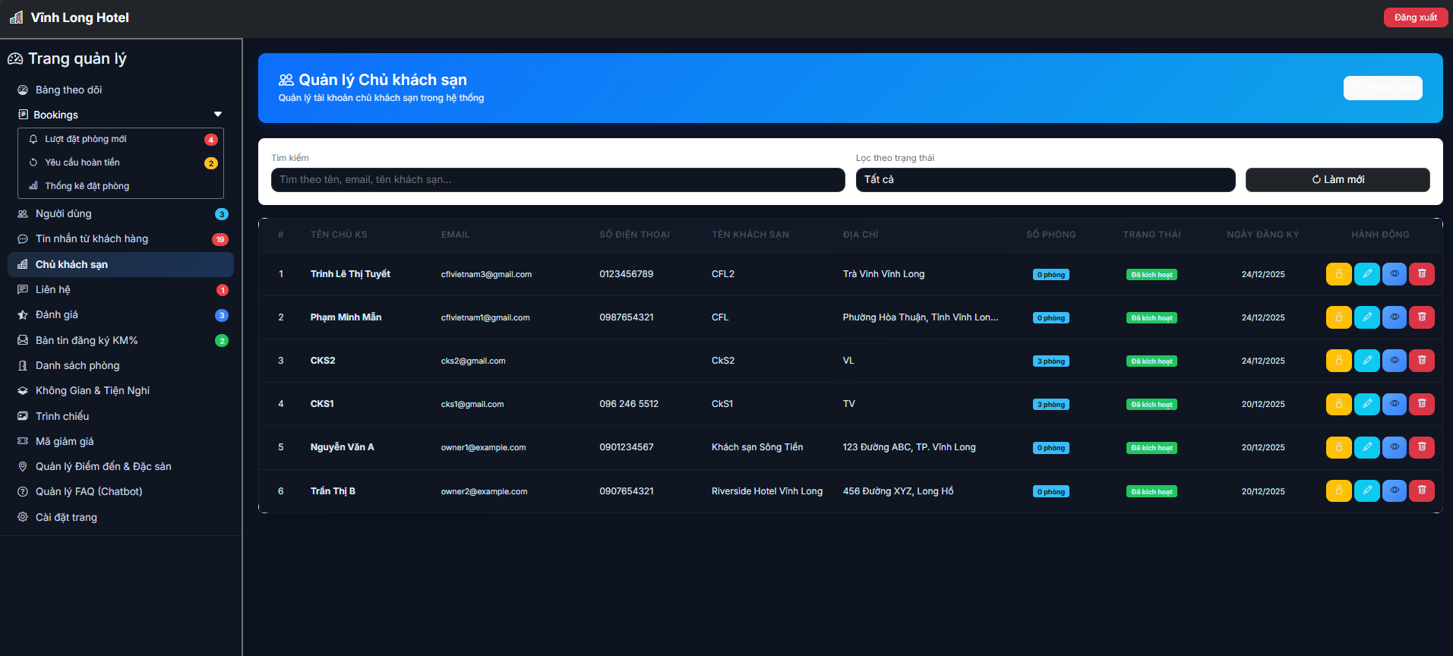
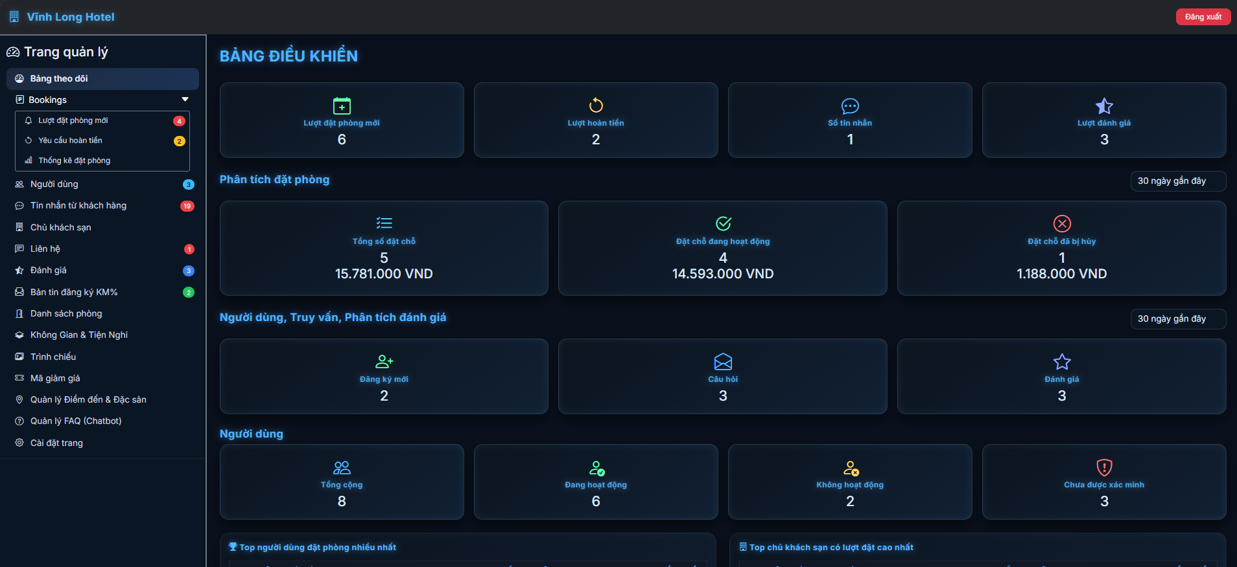
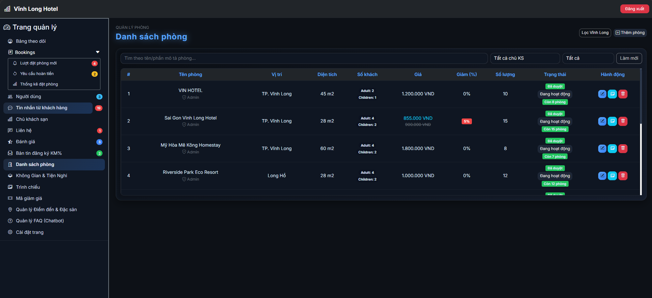
Demo – Giao diện Admin
Dashboard & quản lý dữ liệu
Quản lý Owner
Dashboard
Duyệt/Quản lý phòng
VinhLong Hotel | Báo cáo đồ án
16

Slide 19
Kết quả – đánh giá – hướng phát triển
Tổng hợp sau khi xây dựng và kiểm thử
Kết quả & kiểm thử
Ưu điểm
Hệ thống chạy ổn định trên XAMPP
Đủ 3 vai trò: User/Owner/Admin
Tìm kiếm – đặt phòng – thanh toán – đánh giá hoạt động đúng
Kiểm thử giao diện responsive, kiểm tra lỗi cơ bản
Chức năng đầy đủ, phân quyền rõ ràng
Có bảo mật cơ bản (bcrypt, SQLi/XSS/CSRF)
Dễ mở rộng theo module
Hạn chế & hướng phát triển
Chưa triển khai server thật/HTTPS
Chưa có app mobile riêng
Bổ sung analytics, báo cáo nâng cao, tích điểm
Cảm ơn thầy/cô và các bạn! | Q&A
VinhLong Hotel | Báo cáo đồ án
17

